Slide 1
Phase Locked Loop (PLL)

Slide 2

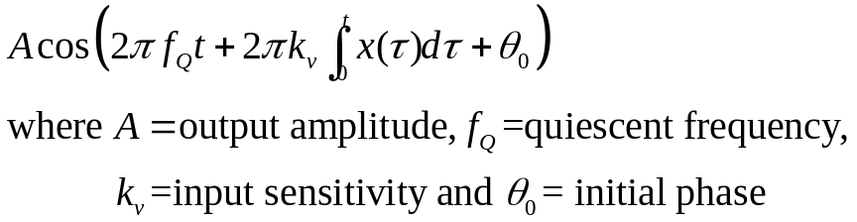
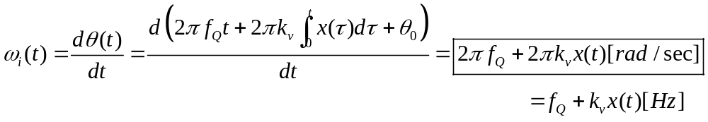


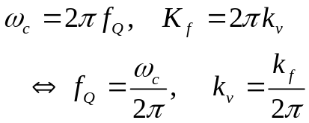
Voltage Controlled Oscillator(VCO)
- 입력으로 출력의 주파수를 조절 가능한 Block
VCO
  Input
  Output
  Output Initial frequency
  Input [voltage] controls the output’s initial frequency. So it is called as Voltage Controlled Oscillator.
  Remind that FM modulated output’s initial frequency for input is
  If we set then VCO is an FM modulator !
입력↑ => 출력주파수 ↑
입력↓ => 출력주파수 ↓
출력의 순간주파수는
Hz 단위

Slide 3

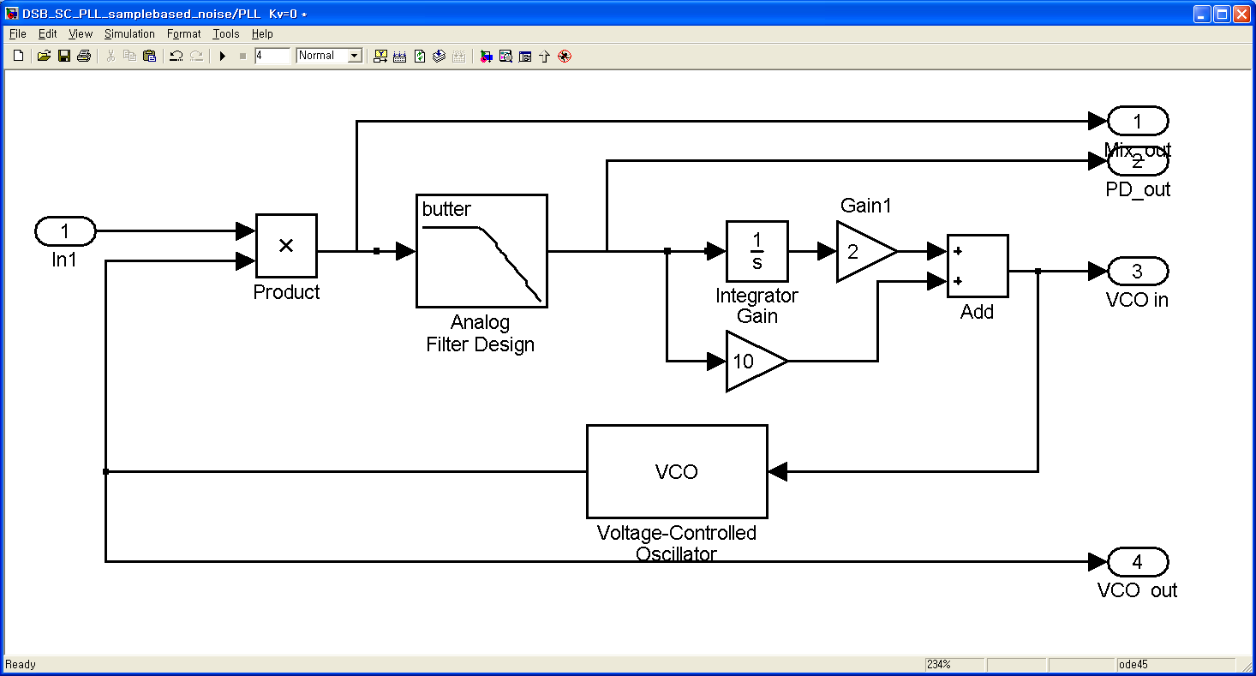

Phase locked loop (동기회로)
PLL
  Input : Continuous periodical signal (Not necessarily sinusoid)
  PLL’s Operation : Generate a local sinusoid wave(sin, cos) at “VCO out” whose phase is ahead of input phase
  Simulink design example
Loop filter :
Gain setting is the most important in PLL design!
①과 ②의 phase 비교 ,
차를 값으로 나타낸다.
=> Negative Feedback
PD(Phase Detector)
(Mixer or Mix)
출력이 입력의
주파수와 같아지고,
위상은 앞서간다.

Slide 4
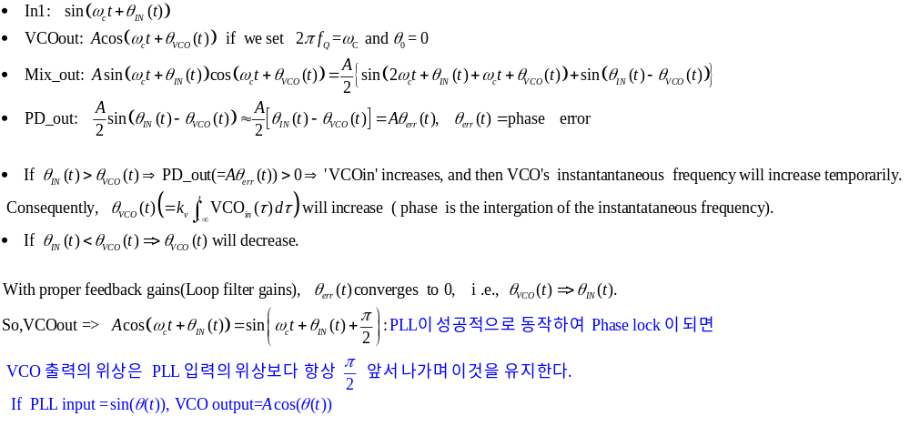
PD
  Let’s consider a sin wave input
순간주파수 ↑
=> 위상의 적분 ↑
=> 위상 ↑

Slide 5
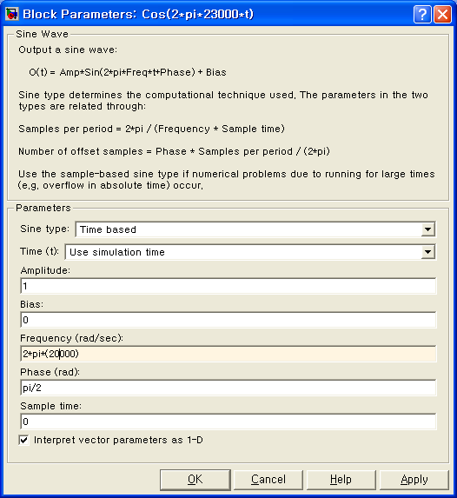
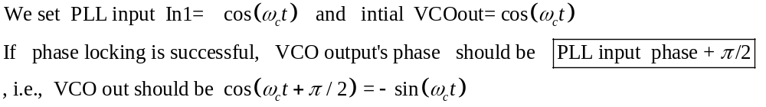
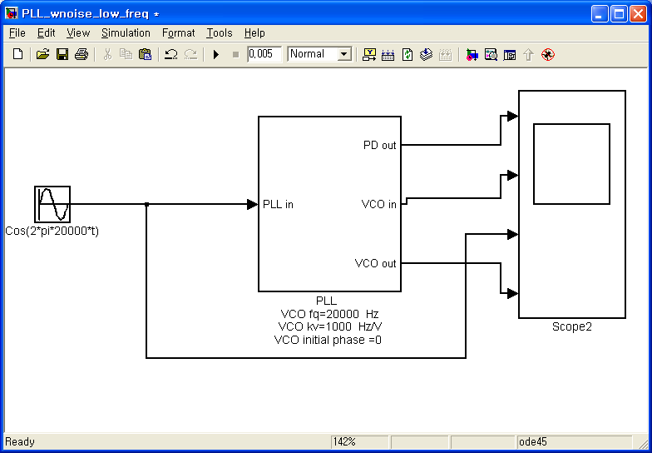
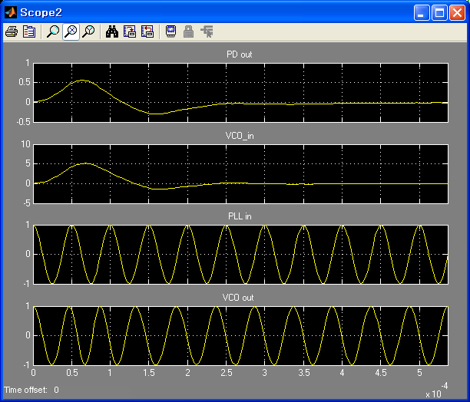
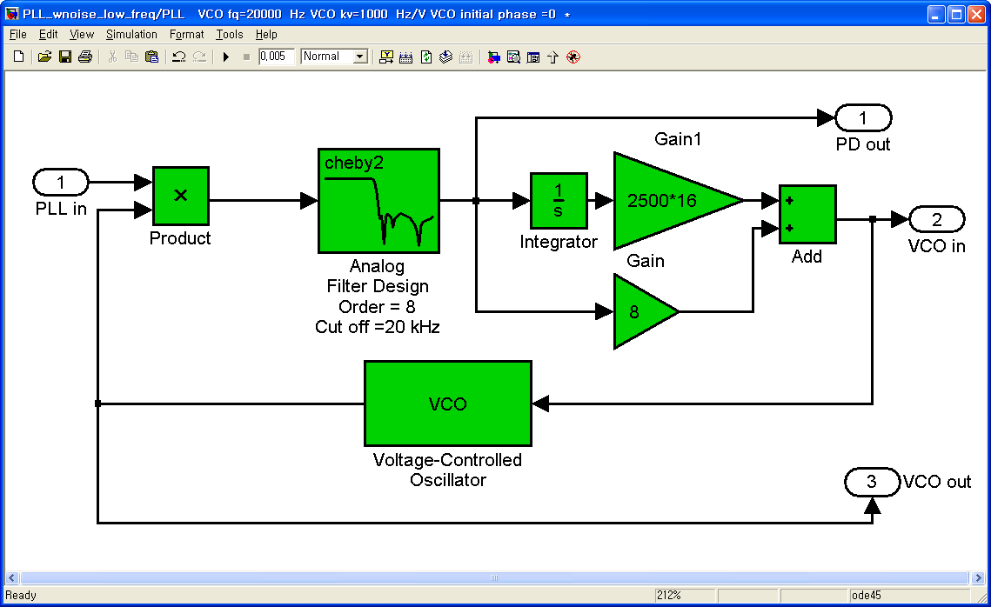
Phase Locked Loop
Example 1, Initial Phase error 90
Successful phase lock!

Slide 6
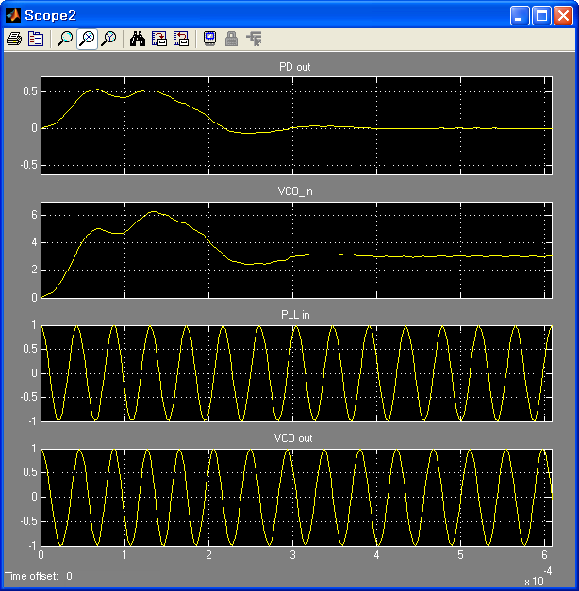

Phase locked Loop
Example 2, Frequecy offset
  PLL input frequency=23 kHz
  PLL VCO out initial frequency=20 kHz, Kd=4
  VCO input sensitivity, k_{v} = 1000 [Hz/v]
  VCO_in converges to 3, PDout converges to ?
Successful phase lock!
3
VCO out이
1/4주기(= π/2)만큼
앞서있어야 한다.

Slide 7
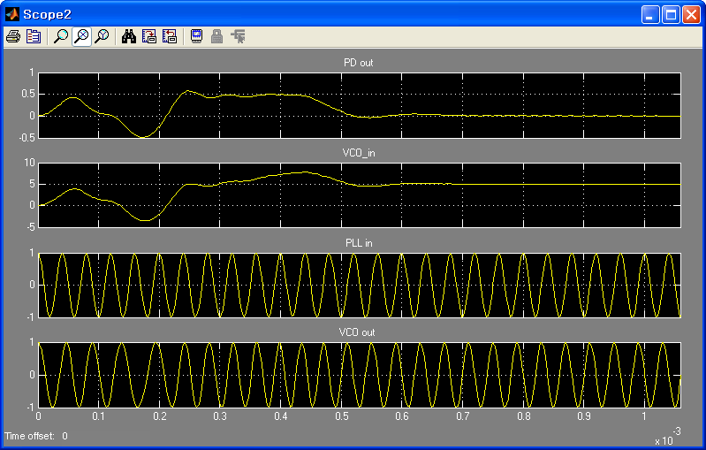
Phase Locked Loop
Example 3, Frequecny offset
  PLL input frequency=25 kHz
  PLL VCO out initial frequency=20 kHz
  VCO input sensitivity, k_{v} = 1000 [Hz/v]
  VCO_in converges to ? PDout converges to ?
Successful phase lock!
Lock time
: PD out이 0 될 때까지의 시간
Lock time이 짧을 수록 성능이 좋다.

Slide 8
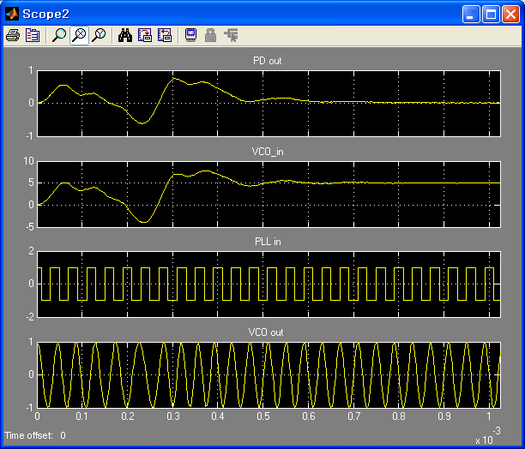
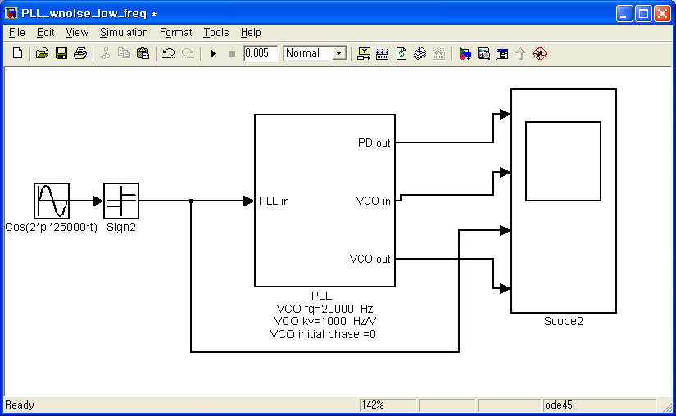
Phase Locked Loop
양수면 A, 음수면 -A
Example 4 , Hard Clipping Distortion
  PLL input frequency=25 kHz and Clipped to -1 or -1
  PLL VCO out initial frequency=20 kHz
  VCO input sensitivity, k_{v} = 1000 [Hz/v]
  VCO_in converges to ? PDout conerges to ?
Successful phase lock!

Slide 9
Exercises
PLL 의 입력에 19 kHz의 사인파가 인가되었다. PLL 내부의 VCO의 f_{Q} 는 20 kHz이고 k_{v}(input sensitivity)=500Hz/V 이다. PLL이 Lock(동기완료)되었다면 VCO 입력은 몇 볼트인가?
PLL의 입력주파수가 19+x(t) [kHz]로 시간에 따라 바뀌고 있다. 역시 PLL 내부의 VCO의 f_{Q} 는 20kHz이고 k_{v}=500Hz/V라고 가정하자. PLL의 lock이 유지된다면 VCO 입력신호가 어떻게 되어야 하는지 수식으로 쓰시오.
PLL 내부의 VCO의 변수 중 quiescent frequency = 1.1Hz이고, input voltage sensitivity=0.5Hz/V, Amplitude=1이다. PLL의 입력이 s(t)=10cos(2πt)이고 10초 후에 PLL이 Lock이 되었다고 가정하자. 수렴된 이후 2초 동안 (10 ≤ t ≤ 12)인 시간 구간에서 다음을 정확히 그리시오.
a) PLL 입력
b) VCO 입력
c) VCO 출력
d) PD 출력

Slide 10
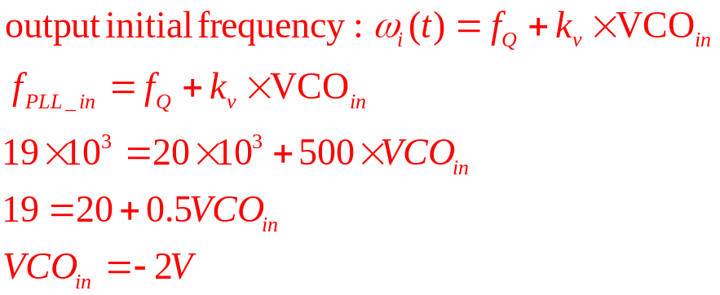
Exercises
PLL 의 입력에 19 kHz의 사인파가 인가되었다. PLL 내부의 VCO의 f_{Q} 는 20 kHz이고 k_{v}(input sensitivity)=500Hz/V 이다. PLL이 Lock(동기완료)되었다면 VCO 입력은 몇 볼트인가?

Slide 11
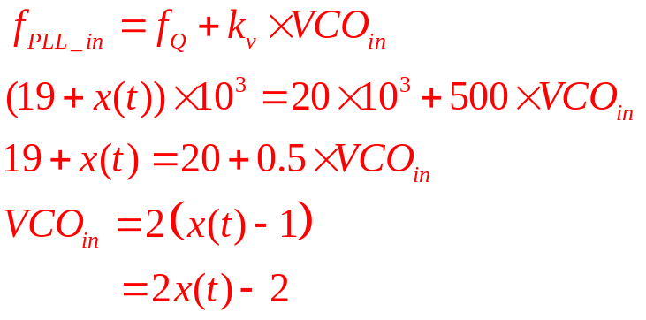
Exercises
(2) PLL의 입력주파수가 19+x(t) [kHz]로 시간에 따라 바뀌고 있다. 역시 PLL 내부의 VCO의 f_{Q} 는 20kHz이고 k_{v}=500Hz/V라고 가정하자. PLL의 lock이 유지된다면 VCO 입력신호가 어떻게 되어야 하는지 수식으로 쓰시오.

Slide 12

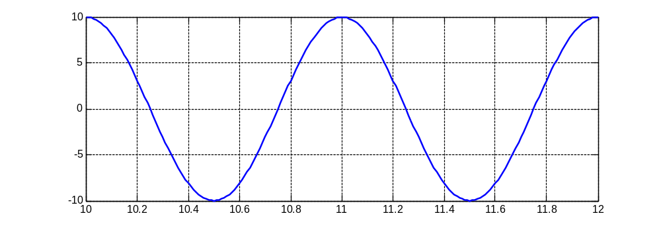
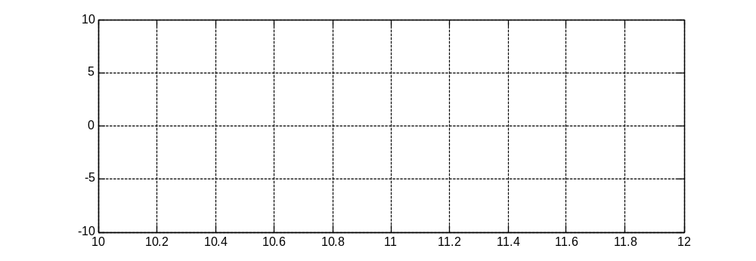
Exercises
(3) PLL 내부의 VCO의 변수 중 quiescent frequency = 1.1Hz이고, input voltage sensitivity=0.5Hz/V, Amplitude=1이다. PLL의 입력이 s(t)=10cos(2πt)이고 10초 후에 PLL이 Lock이 되었다고 가정하자. 수렴된 이후 2초 동안 (10 ≤ t ≤ 12)인 시간 구간에서 다음을 정확히 그리시오.
a) PLL 입력 :
b) VCO 입력 :

Slide 13
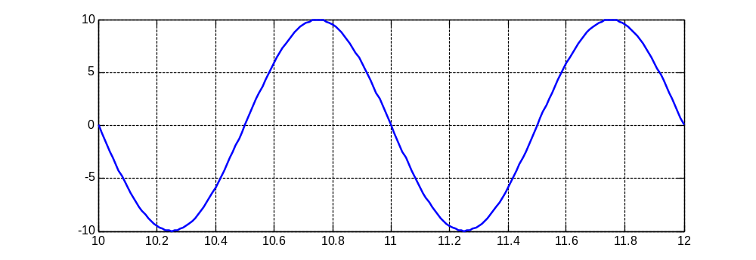

Exercises
(3) PLL 내부의 VCO의 변수 중 quiescent frequency = 1.1Hz이고, input voltage sensitivity=0.5Hz/V, Amplitude=1이다. PLL의 입력이 s(t)=10cos(2πt)이고 10초 후에 PLL이 Lock이 되었다고 가정하자. 수렴된 이후 2초 동안 (10 ≤ t ≤ 12)인 시간 구간에서 다음을 정확히 그리시오.
c) VCO 출력 :
d) PD 출력 :

Slide 14
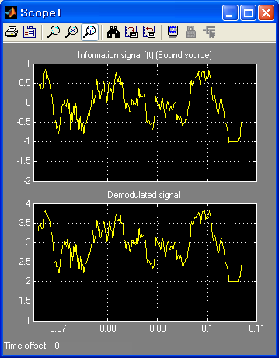
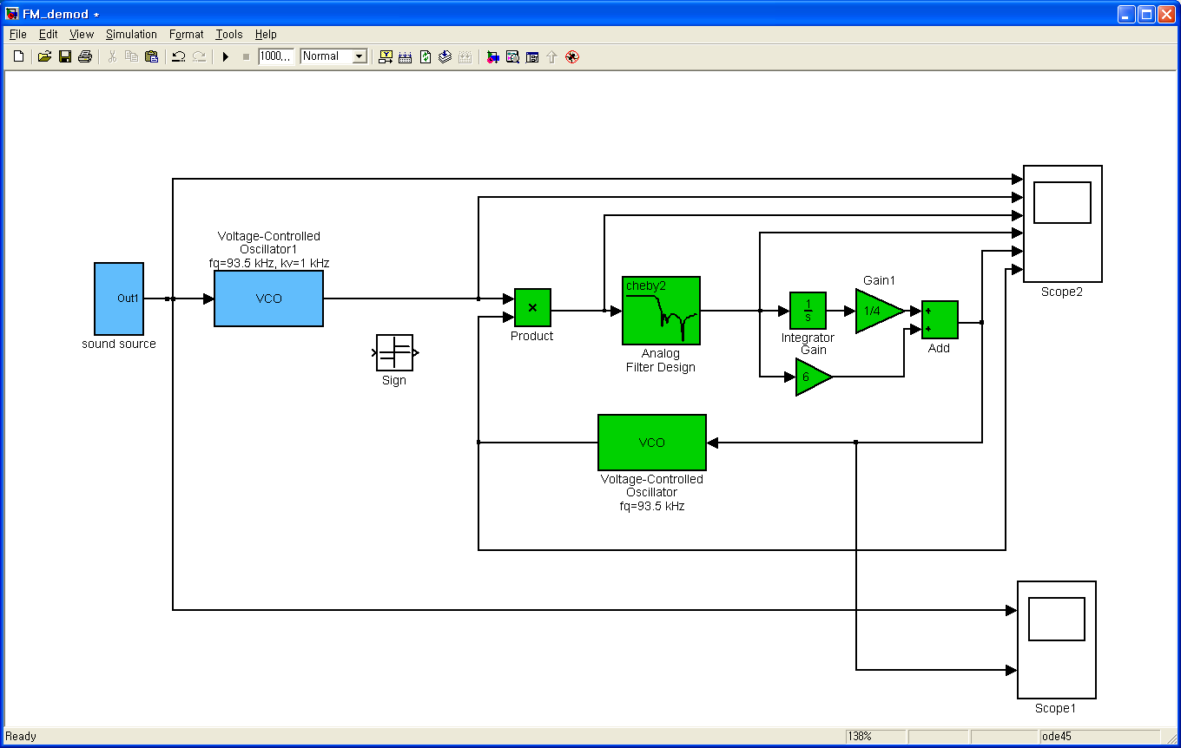
FM demodulation using PLL
Carrier frequency(center frequency)= 93. 5kHz, kf=2*pi*1000
: PLL VCO f_{Q}=90.5kHz, 초기 주파수 오차 =3kHz
FM송신기
f_{Q}=90.5kHz, k_{v}=1kHz

Slide 15
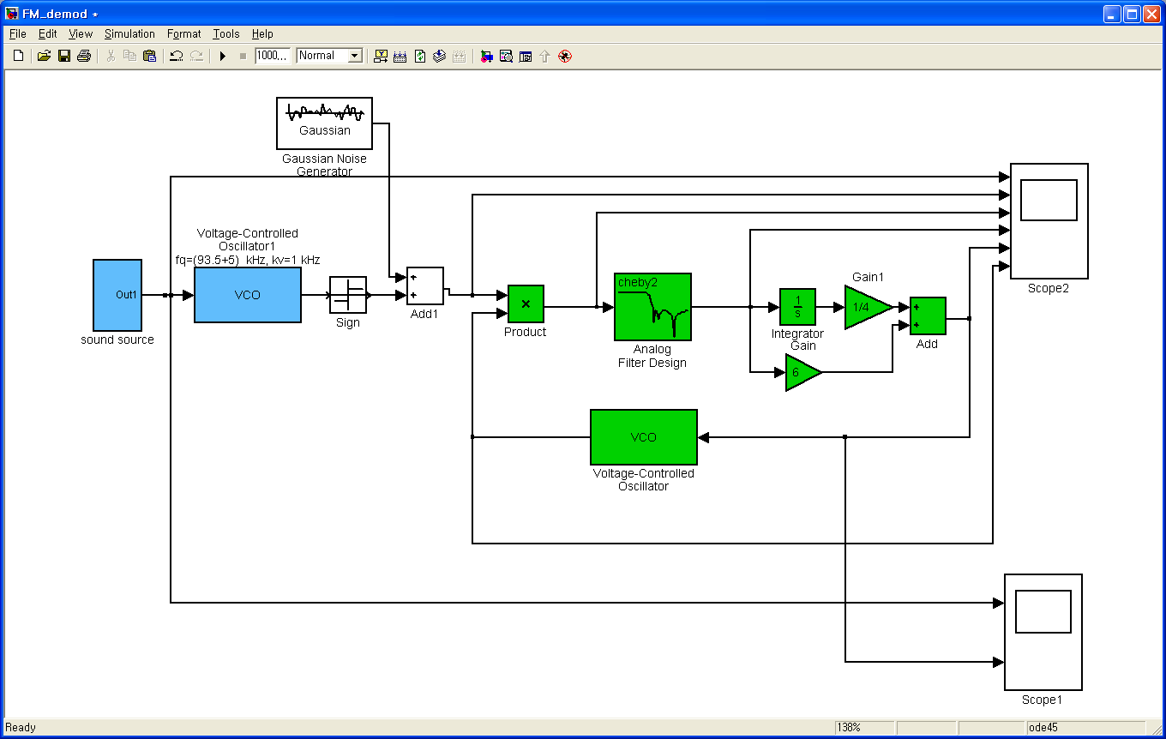
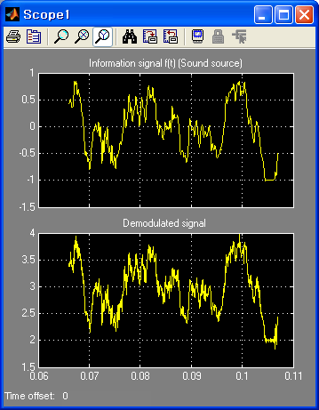
FM demodulation using PLL
Practical Channel
  AWGN
  Hard Clipped
  Frequency offset =3kHz
3
f_{Q}=93.5kHz, k_{v}=1kHz

Slide 16
Exercises
FM 복조기(PLL) 내부에 필터(loop filter 제외)가 사용되었다면 이 필터의 종류(LPF, BPF, HPF)를 쓰고, 필터의 입출력 수식을 사용하여 필터의 역할을 설명하시오.
FM 복조기(PLL) 내부의 VCO의 quiescent(초기) 주파수는 3kHz이고 input sensitivity는 2kHz/V 이다. 복조기에 3sin(2 π 2900t) 가 입력되고 시간이 지나 PLL이 안정적으로 동기를 유지하였다 (phase lock되었다). 이때 VCO 입력의 신호를 수식으로 정확히 쓰시오.
문제 (2)에서 phase lock이 유지된 이후 VCO 출력의 신호를 수식으로 정확히 쓰시오.

Slide 17
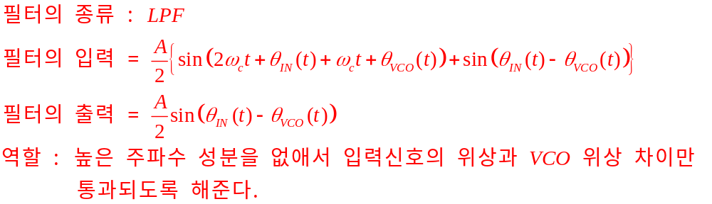
Exercises
FM 복조기(PLL) 내부에 필터(loop filter 제외)가 사용되었다면 이 필터의 종류(LPF, BPF, HPF)를 쓰고, 필터의 입출력 수식을 사용하여 필터의 역할을 설명하시오.

Slide 18
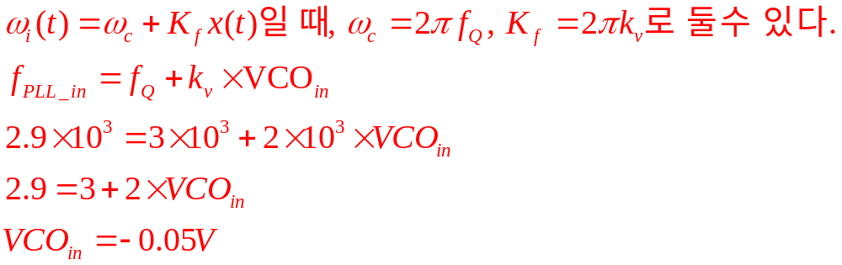
Exercises
(2) FM 복조기(PLL) 내부의 VCO의 quiescent(초기) 주파수는 3kHz이고 input sensitivity는 2kHz/V 이다. 복조기에 3sin(2 π 2900t) 가 입력되고 시간이 지나 PLL이 안정적으로 동기를 유지하였다 (phase lock되었다). 이때 VCO 입력의 신호를 수식으로 정확히 쓰시오.

Slide 19
Exercises
(3) 문제 (2)에서 phase lock이 유지된 이후 VCO 출력의 신호를 수식으로 정확히 쓰시오.

Slide 20
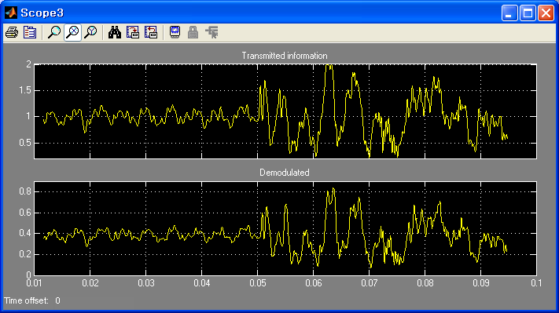

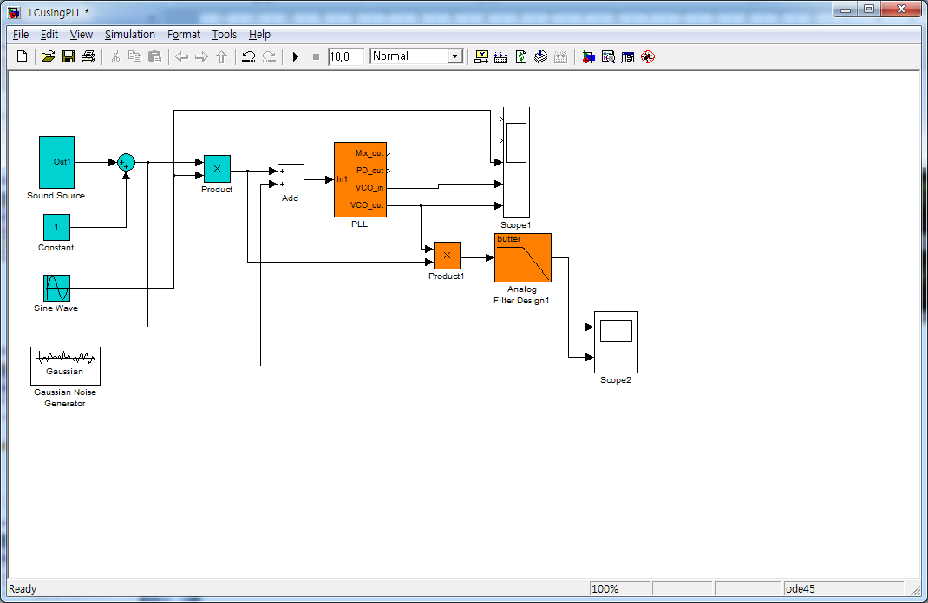

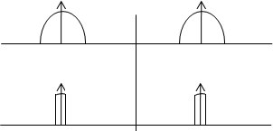
DSB-LC demodulation using PLL
Good design considerations
  Large frequency offset
  (between TX carrier and PLL VCO )
  Large noise variance
  Small additional pilot power
수신기
VCO_out

Slide 21

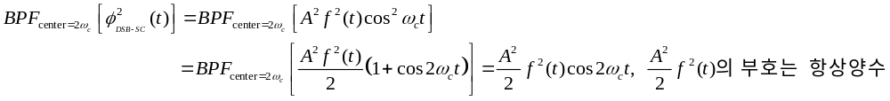
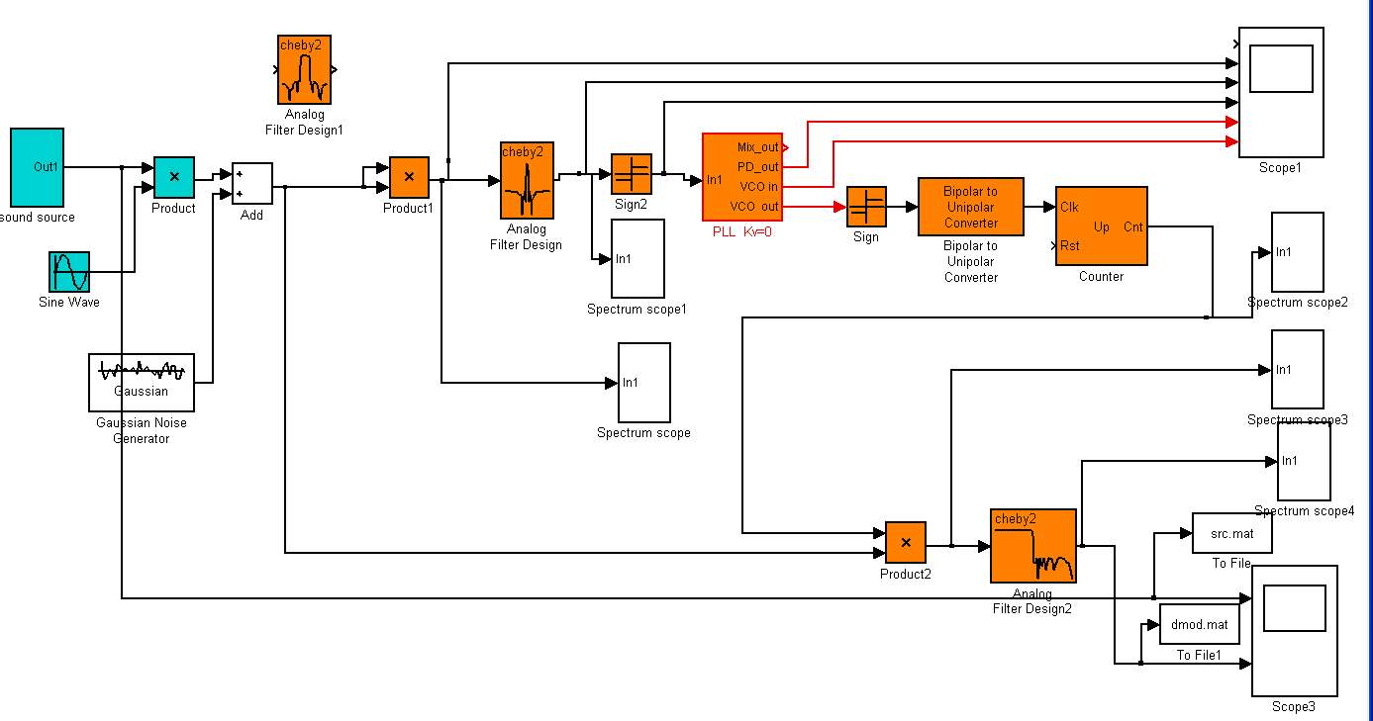


DSB-SC demodulation using PLL : Simulink design (참고)

Slide 22
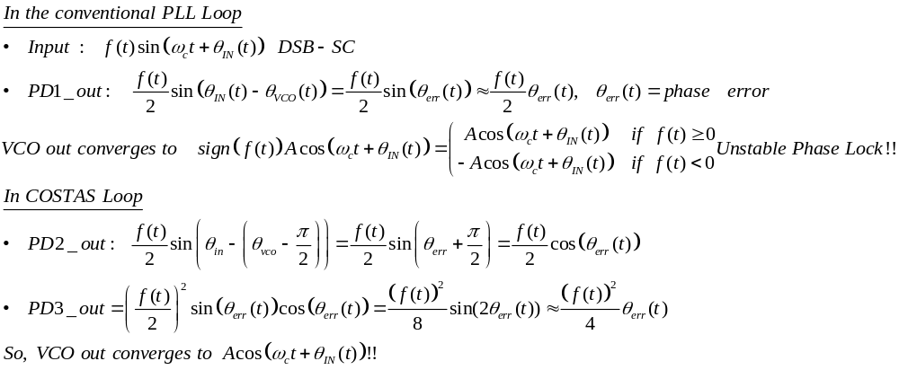
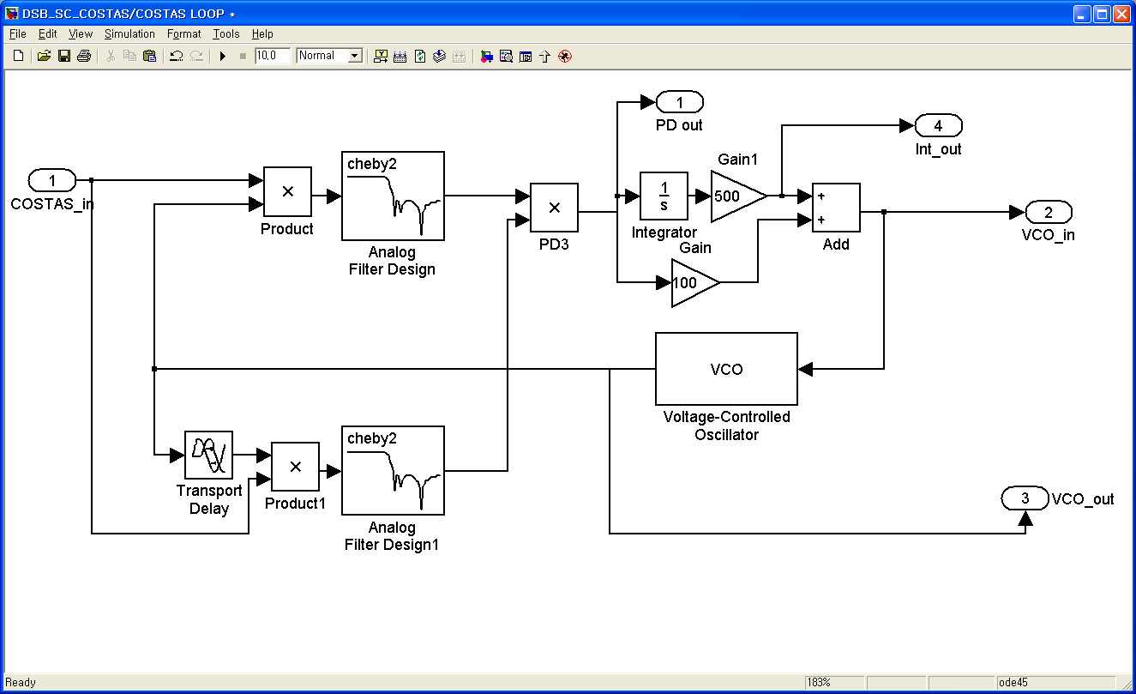


DSB-SC demodulation using COSTAS Loop
PD1_out
PD3_out
T/4 Delay
PD2_out
부호가 뒤집어지는 상태를 제거

Slide 23
Design Considerations
Delay Compensation
  각종 Filter delay 측정해서 보상 해야함
  cos <-> sin 전환을 위한 delay
Spectrum monitoring
  CNR check
  Filtering Output Check
Correct Synchronization Check
  Residual Carrier Check
  Demodulation without Noise But, PLL with Noise
Performance measure
  Minimum CNR,
  Modulation index (DSB-LC, FM)
  Frequency locking range
  PLL locking speed

